Slide 1
Iniciativas de normalización de la IoT por la industria
Mike Chartier
Intel
P:\ESP\ITU-T\BUREAU\387343S.docx (387343)

Slide 2
Entornos nacientes
Fortalezas de la empresa
Fortalezas de la empresa
Fortalezas de la empresa
Necesidad del mercado
Fortalezas de la empresa
Fortalezas de la empresa
Fortalezas de la empresa
Fortalezas de la empresa

Slide 3
Enfoque típico de abajo hacia arriba
Pequeño grupo de "compañeros de viaje" con ideas similares colaboran en lo que consideran son las necesidades de la industria.
Crear un grupo de interés especial (SIG).
Es frecuente que existan varios grupos tratando de la misma necesidad.
Periodo de experimentación, competencia e información recibida del mercado.
Normalmente no es una suma cero.
La normalización se traslada a las SDO oficiales (IEEE), la certificación permanece en las organizaciones industriales (WFA).

Slide 4
Ejemplos clásicos
USB
  Un grupo de siete empresas comenzaron a desarrollar el USB en 1994: Compaq, DEC, IBM, Intel, Microsoft, NEC, y Nortel.
Bluetooth
  El Grupo de Interés Especial (SIG) Bluetooth se constituye con cinco empresas en 1998.

Slide 5
Ejemplos actuales
Alliance for
Wireless
Power
Power
Matters
Alliance
Wireless
Power
Consortium
* Las marcas y marcas comerciales de terceros pueden reclamarse como propiedad de otras personas.

Slide 6
Ejemplo actual
Alliance for Wireless Power
Power Matters Alliance
1 de junio de 2015 – The Alliance for Wireless Power (A4WP) y Power Matters Alliance (PMA), líderes industriales en la tecnología de la carga inalámbrica, han anunciado la firma del acuerdo de fusión entre ambas organizaciones.
* Las marcas y marcas comerciales de terceros pueden reclamarse como propiedad de otras personas.

Slide 7
Panorama actual de las normas industriales de la IoT
Modelo simple de IoT por capas
Datos y puntos de control
Aplicaciones y servicios
Perfiles, datos y modelos de recursos
De qué hablar y cómo describirlo (qué palabras en qué orden - gramática y ortografía)
Perfiles, datos y modelos de recursos
Protocolos de comunicación
Idioma
(francés, chino, inglés)
Protocolos de comunicación
Transportes
Método de comunicación
Transportes
Carta, teléfono,
correo-e

Slide 8
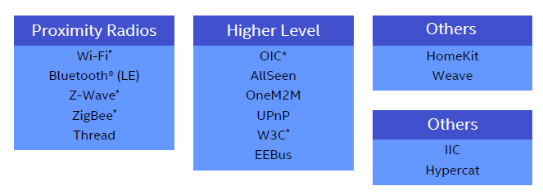
Panorama actual de las normas industriales de la IoT
Radios de proximidad
Nivel superior
Otros
Otros

Slide 9
Panorama actual de las normas industriales de la IoT
Aplicaciones y servicios
Datos y puntos de control
Casi toda la actividad tiene lugar aquí
Perfiles, datos y modelos de recursos
Protocolos de comunicación
Transportes

Slide 10






Panorama actual de las normas industriales de la IoT
Brillo,
Weaveillo
HomeKit
* Las marcas y marcas comerciales de terceros pueden reclamarse como propiedad de otras personas.

Slide 11
Reflexiones finales
No existe "Una norma de aplicación universal"
Temas comunes:
  Coherencia
  Bajo poder
  Seguridad
Cooperación entre normas
  Interoperabilidad
  Colaboración
  Consolidación

